Slide 1
PME3380 - Modelagem de Sistemas Dinâmicos Grupo 12 - Quadrirrotor
Integrantes:
Fernando Boaventura Motta - 10771500 João Vinícius Hennings de Lara - 10771740
Nathan Daleffi Rodrigues Rayes - 10772585
Pedro Pires Sulzer - 10705940

Slide 2
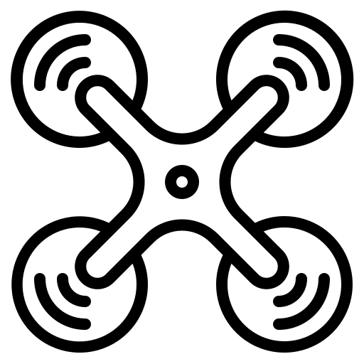
Introdução
1975
1977
Nos EUA, necessitava-se de 30 pessoas para controlar o voo de um quadrirrotor.
Abraham Karem funda a LeadingSystem e cria o Albatross - 56 horas no ar sem recarga de baterias e apenas três operadores
1983
O BQM1BR, o primeiro VANT registrado no Brasil, faz seu primeiro voo
A consultoria Gartner estima 3 milhões de dispositivos devem ser vendidos por ano, gerando, possivelmente, um faturamento de cerca de 11,2 bilhões de dólares por ano.
2020
Rotas com GPS
Fotografia a distância
Transmissão de vídeos ao vivo
Monitoramento de extração de óleo e gás
Rastreio de espécies ameaçadas de extinção
Monitoramento de danos em desastres naturais

Slide 3
Introdução
Objetivo
Metodologia
Criação de modelo matemático
DCL
Parâmetros
Modelagem de arfagem, guinada, rolagem e translação
Não-Linear Linear
Análise no domínio do tempo e da frequência
Plotagem de gráficos

Slide 4
Revisão Bibliográfica
Towards a standard design model for quad-rotors: a review of current models, their accuracy and a novel simplified model. 2017
Modela genericamente usando Newton-Euler
Apresenta sistema compacto, com relação a único referencial inercial
Contém vários modelos simplificados para o sistema físico do drone
Propõe um novo modelo e o compara com os anteriores
Trajectory Planning and Replanning Strategies Applied to a Quadrotor Unmanned Aerial Vehicle. 2012
Apresenta estratégias de planejamento de voo, baseada em diferentes restrições
Disponibiliza e explica o modelo matemático utilizado no estudo.
Flatness-based trajectory planning for a quadrotor Unmanned Aerial Vehicle test-bed considering actuator and system constraints. 2012
Mostra o comportamento do drone dadas certas condições de voo
Apresenta entradas dos atuadores para manter o drone em movimento plano
Análise dinâmica e projeto de controle de um quadricóptero. 2017
Estuda a dinâmica e o controle de um quadrirrotor
Deduz um modelo linear do veículo
Aplica as teorias de controle clássico e controle moderno, aplicando-as a sistemas MIMO e SISO
Obtém funções de transferência e sintetiza um controla PID
Flatness-Based Trajectory Planning/Replanning for a Quadrotor Unmanned Aerial Vehicle. 2012
Aborda a definição da rota de um drone como um problema de otimização de combustível e tempo de percurso.
Mostra uma maneira mais eficiente de lidar com falhas nos atuadores (replanejamento da rota)
Contém um conjunto de equações que irá auxiliar a modelagem futura
Modelagem, simulação e controle de um VANT do tipo quadricóptero. 2019
Apresenta modelagem, simulação e controle de um quadricóptero, utilizando técnicas de controle ótimo e controle robusto.
O quadricóptero realiza uma série de funções
Inclui a comparação entre um controlador linear quadrático gaussiano e um controlador robusto.

Slide 5
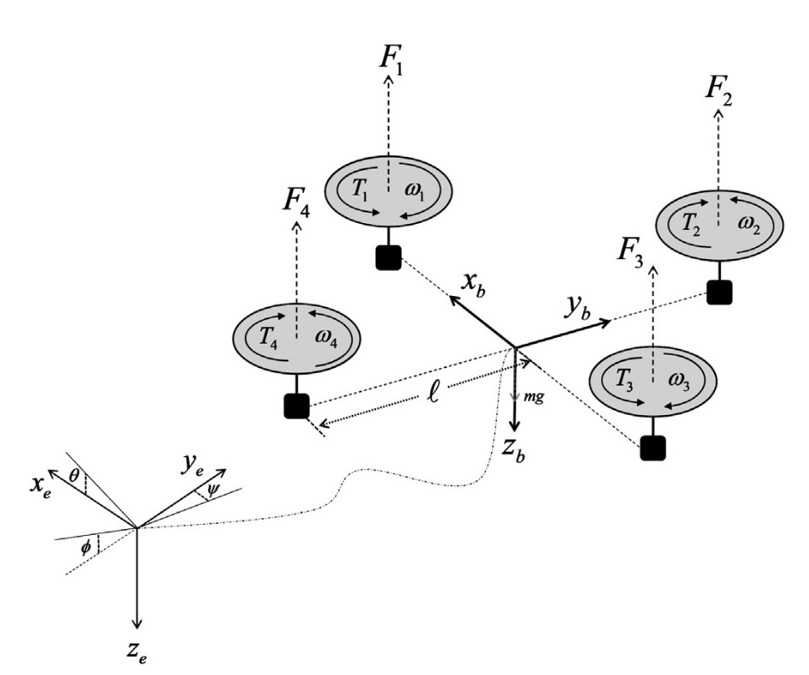
Modelagem pt.1
Input
Tensões em cada motor
Output
Translação nos eixos x, y e z
Ângulos de arfagem, guinada e rolagem

Slide 6
Modelagem pt.2
Hipóteses simplificadoras
O quadrirrotor é um corpo rígido
As hélices são corpos rígidos
Simetria do quadrirrotor
Sem deslocamento relativo entre as partes

Slide 7
Modelagem pt.3
Hipóteses simplificadoras
Velocidade do ar livre é nula
(inexistência de vento)
Resistência do ar (arrasto) desprezada
Dinâmica dos motores é rápida
O drone não é acrobático

Slide 8
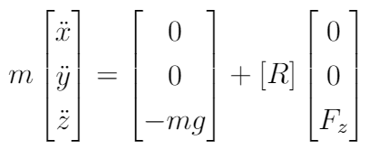
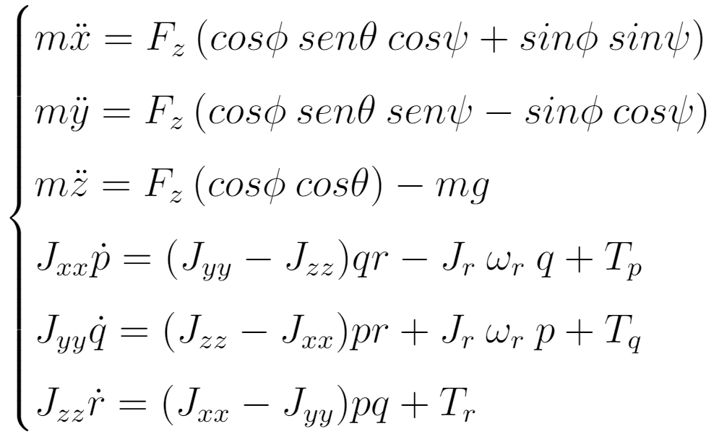
Modelagem pt.4
Modelo dinâmico do quadrirrotor
Sistema não-linear
TMB na base fixa
TMQM na base móvel

Slide 9
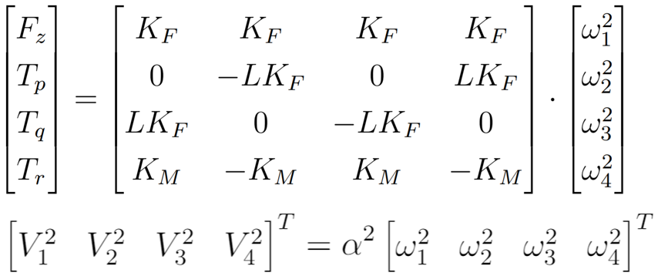
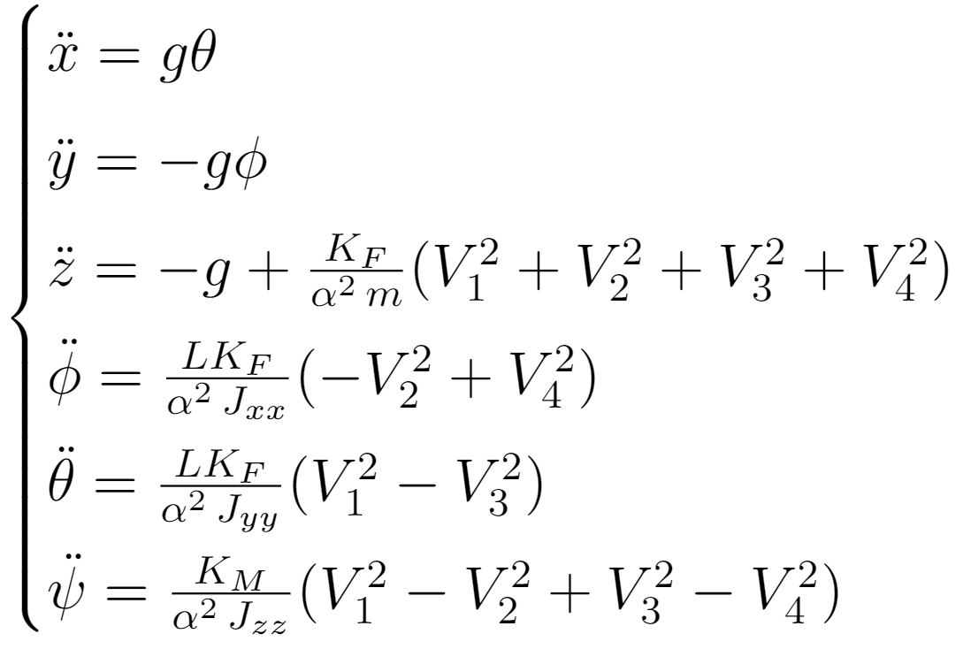
Modelagem pt.5
Modelagem das entradas
Modelo Matemático Linear
Linearização

Slide 10
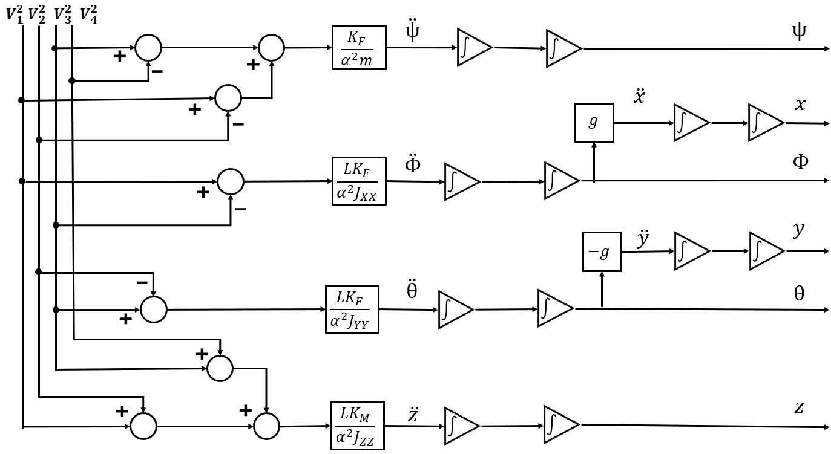
Modelagem pt.6
Diagrama de blocos do modelo linear

Slide 11
Parâmetros do sistema
Parâmetros: | Valor | Unidade
Massa do quadrirrotor (m) | 0,70 | Kg
Comprimento do braço do quadrirrotor (L) | 0,20 | m
Comprimento da pá do rotor (l) | 0,11 | m
Densidade do ar ( ) | 1,17 | Kg/m³
Área de contato da pá (A) | 0,037 | m²
Coeficiente de sustentação da pá ( ) | 0,10 | -
Coeficiente de arrasto da pá ( ) | 0,20 | -
Massa da pá ( ) | 0,007 | Kg
Momento de inércia do rotor ( ) | 0,000053 | Kg m²
Momentos de inércia principais do corpo ( ) | 0,007; 0,007; 0,014 | Kg m²
Constante de ganho do motor ( ) | 0,0182 | V s/rad
Rotação de referência dos rotores ( ) | 259 | rad/s
Tensão de referência dos rotores ( ) | 4,71 | V

Slide 12
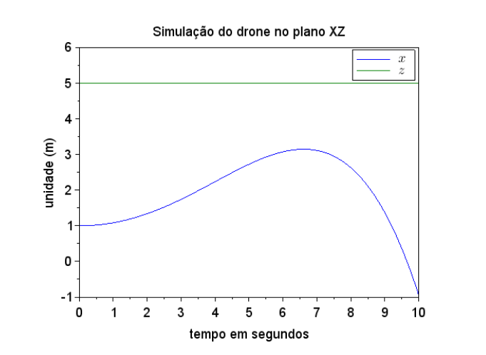
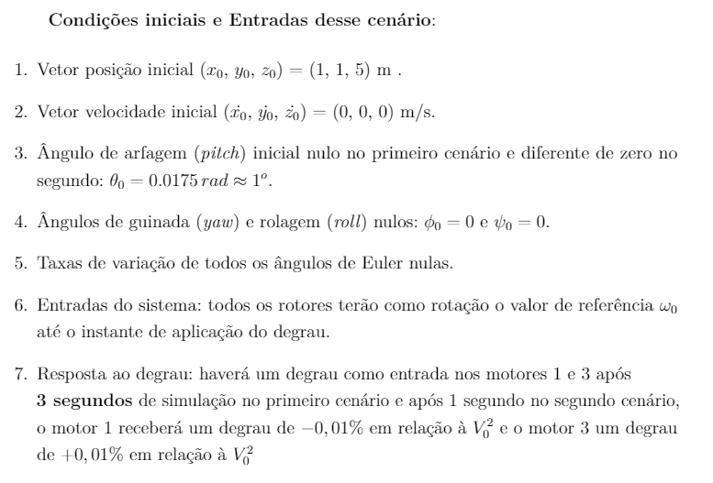
Análise no domínio do tempo pt.1
Simulação no plano XZ

Slide 13
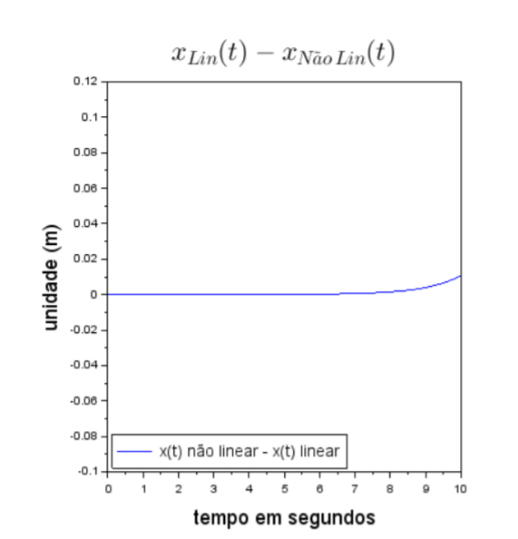
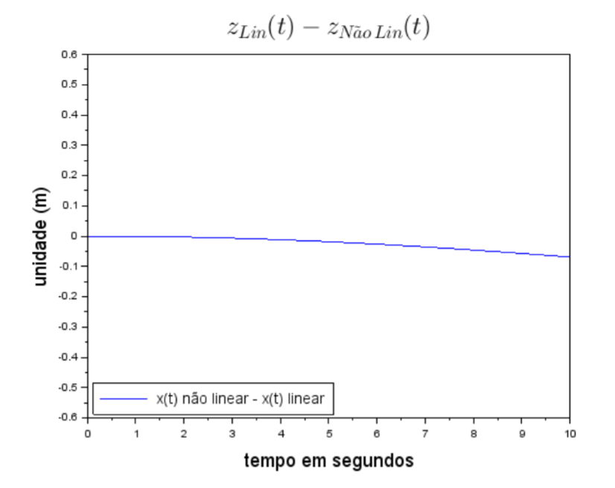
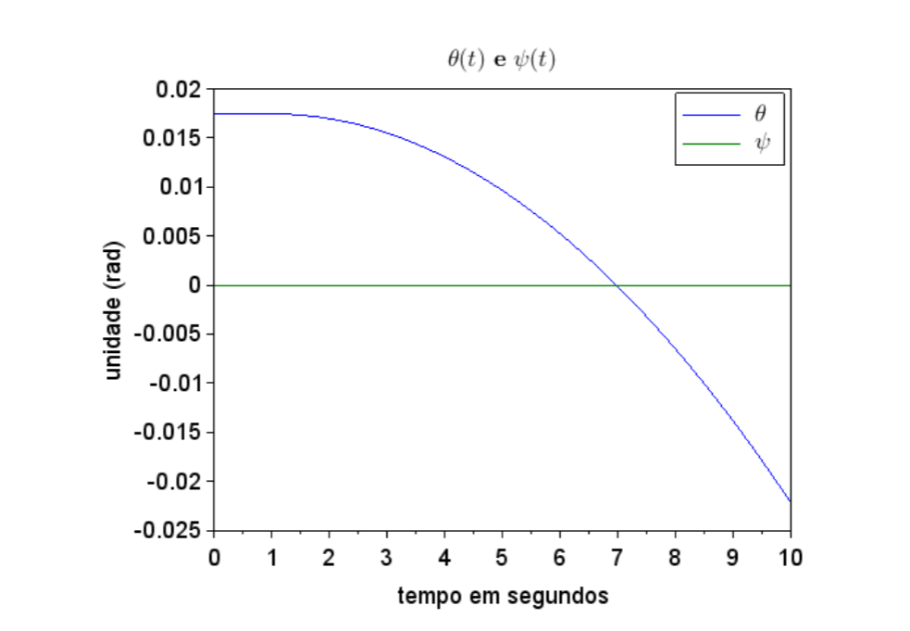
Análise no domínio do tempo pt.2
Comparação entre os modelos não linear e linear

Slide 14
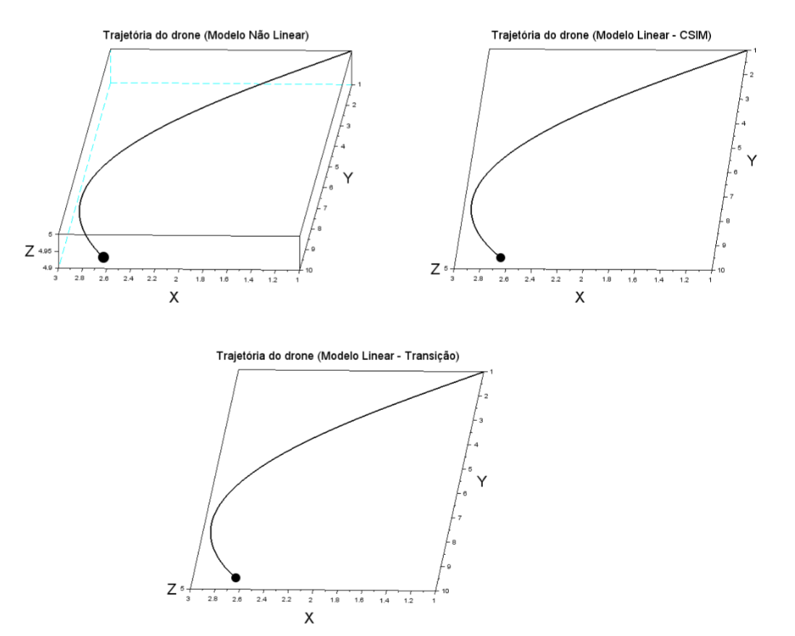
Análise no domínio do tempo pt.3
Movimento genérico do quadrirrotor:
Condições iniciais e entradas:
Degrau de entrada nos motores 1 e 3 de -0,5% e +0,5% em relação à d após 2 segundos.

Slide 15
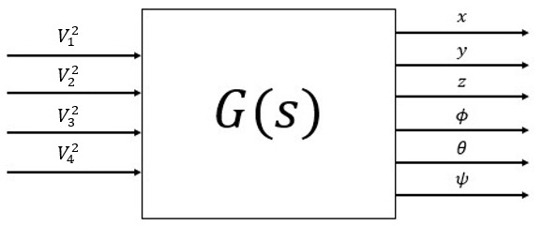
Análise no domínio da freqûencia pt.1
Entradas são tensões ao quadrado
Saídas são posições (x, y e z) e os ângulos de rolagem, arfagem e guinada (Φ, θ e ψ)

Slide 16
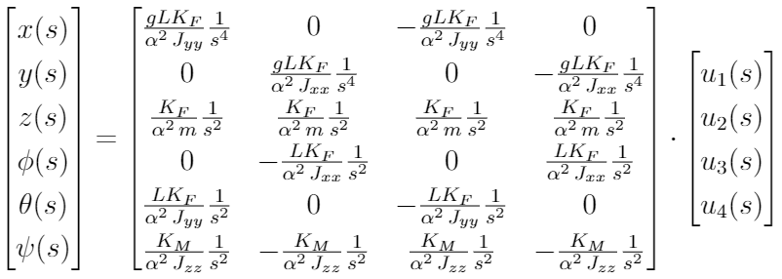
Análise no domínio da freqûencia pt.2
8 funções de transferência nulas
4
1/s aparece em 4 funções de transferência
2
1/s aparece em 12 funções de transferência

Slide 17
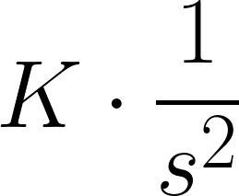
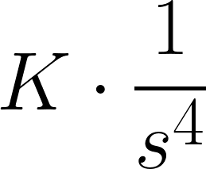
Análise no domínio da freqûencia pt.3
Análise Modal
Igualar o polinômio característico do modelo linear a 0;
Encontrar os autovalores do sistema;
det(A − sI) = 0
Ambas apresentam raiz nula para o denominador!
Encontramos que todos os autovalores são 0;
Tal nulidade em todos os autovalores caracteriza a resposta do sistema como marginalmente instável

Slide 18
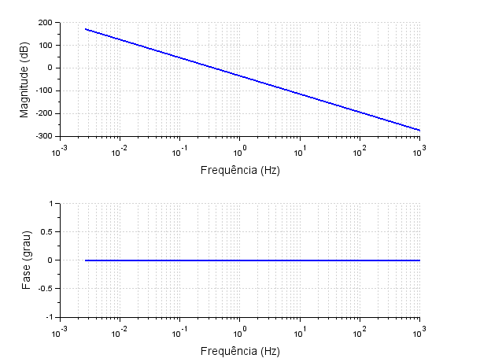
Análise no domínio da freqûencia pt.4
Análise do diagrama de Bode
FT na forma
Podemos perceber que o diagrama apresenta uma forma condizente com a esperada:
Fase constante a 0°;
Reta decrescente;
Ganho diminui 80 dB por década, também condizente;
O ponto de máximo é arbitrariamente próximo de 0, que é o nosso polo;
Observação: caso haja um sinal negativo na constante, a fase é 180°.

Slide 19
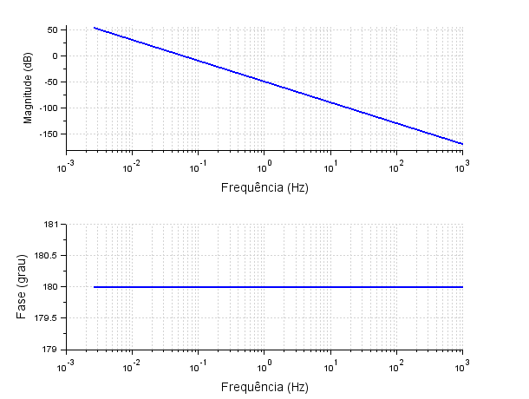
Análise no domínio da freqûencia pt.5
Análise do diagrama de Bode
FT na forma
Podemos perceber que o diagrama apresenta uma forma condizente com a esperada:
Fase constante a 180°;
Reta decrescente;
Ganho diminui 40 dB por década, também condizente;
O ponto de máximo é arbitrariamente próximo de 0, que é o nosso polo;
Observação: caso haja um sinal negativo na constante, a fase é 0°.

Slide 20
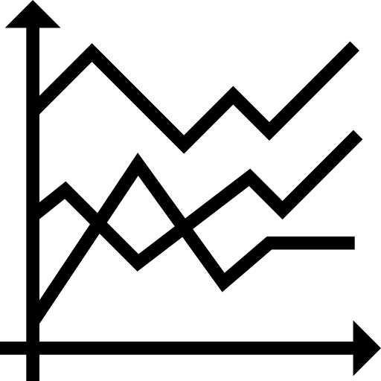
Conclusão
Estudar e analisar um quadrirrotor em voo
Diferentes condições iniciais e entradas
Modelo físico linear e não linear
Os sistemas foram simulados e os gráficos indicaram compatibilidade entre os modelos linear e não-linear
Foi possível observar os efeitos da linearização em ângulos maiores
Pelo diagrama de Bode, pudemos ver confirmar que o sistema é marginalmente estável
Maior desafio foi ter certeza da representatividade do modelo
Há bastante diferença entre os modelos estudados em artigos
Número de graus de liberdade
Objetivos plenamente atingidos
Verificação da matriz de transição
Próximos passos: estabelecer métodos de controle para evitar que o drone chegue a ângulos muito grandes

Slide 21
PME3380 - Modelagem de Sistemas Dinâmicos Grupo 12 - Quadrirrotor
Integrantes:
Fernando Boaventura Motta - 10771500 João Vinícius Hennings de Lara - 10771740
Nathan Daleffi Rodrigues Rayes - 10772585
Pedro Pires Sulzer - 10705940

